Slide 1
HL7 FHIR Conformance
范士展

Slide 2
Adapting FHIR to your needs: Profiling
FHIR問題
抽象結構
資料型態：
Code(用哪個碼)、Coding(用哪個編碼系統的碼)、CodeableConcept(用了哪些編碼系統的碼來表達)
Identifier：要辨識什麼、用誰的辨識系統。
Cardinality：要重複幾次。個別項次是什麼？
Choose[x]：到底要用哪一個。
Slicing：到底限定了哪些範圍。
Extension：到底用了哪些Extension在哪個Element？
Profile會給你答案

Slide 3
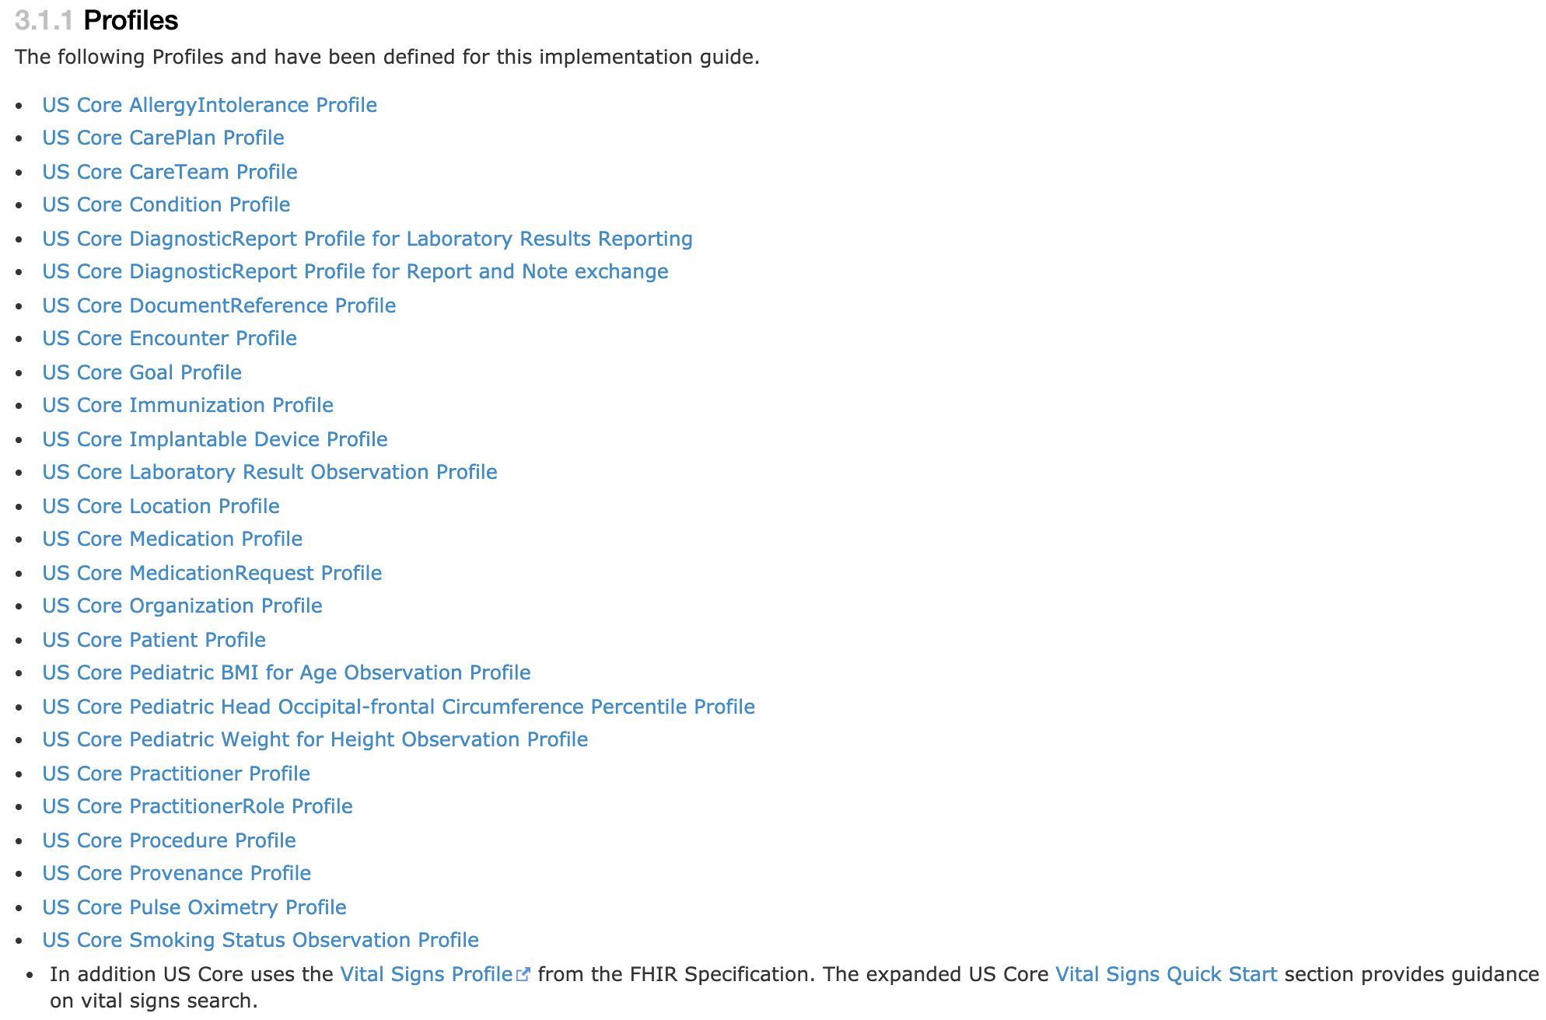
Profile長什麼樣子
參考：HL7 FHIR® US Core Implementation Guide
(http://hl7.org/fhir/us/core/)
http://hl7.org/fhir/us/core/STU3.1.1/StructureDefinition-us-core-patient.html

Slide 4
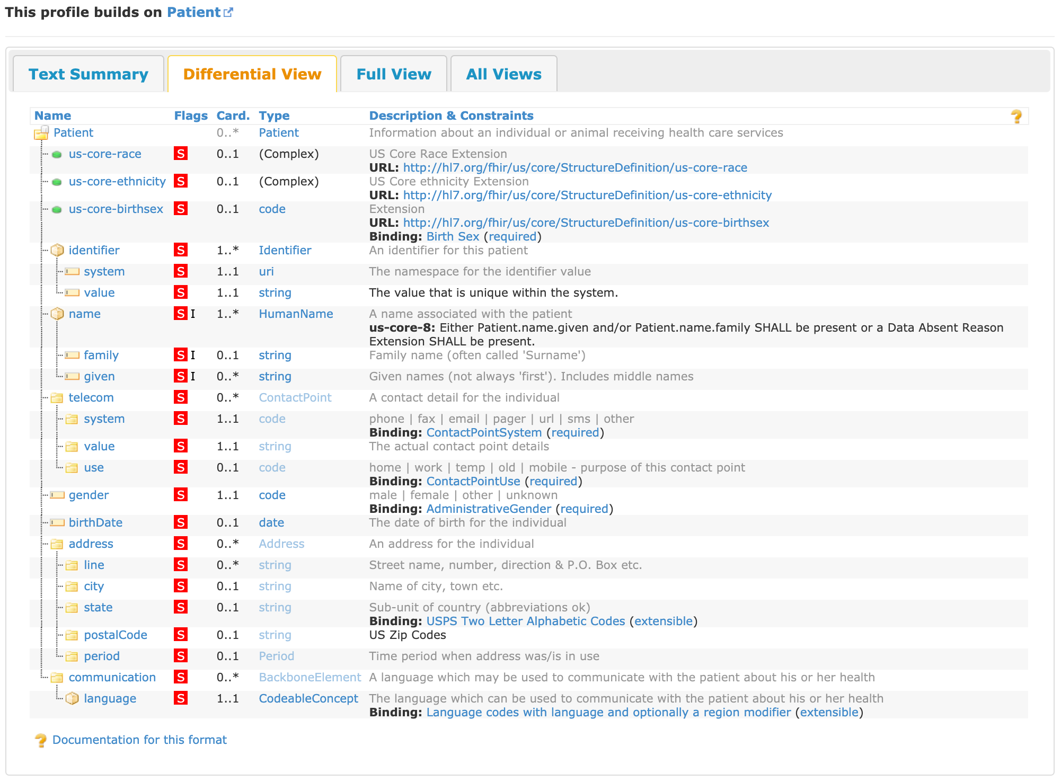
Profile只針對一種Resource進行規範定義
其實，他是使用StructureDefinition
Resource來描述。(我們看到的都是text的部分)
若要驗證，需採Schematron技術。

Slide 5
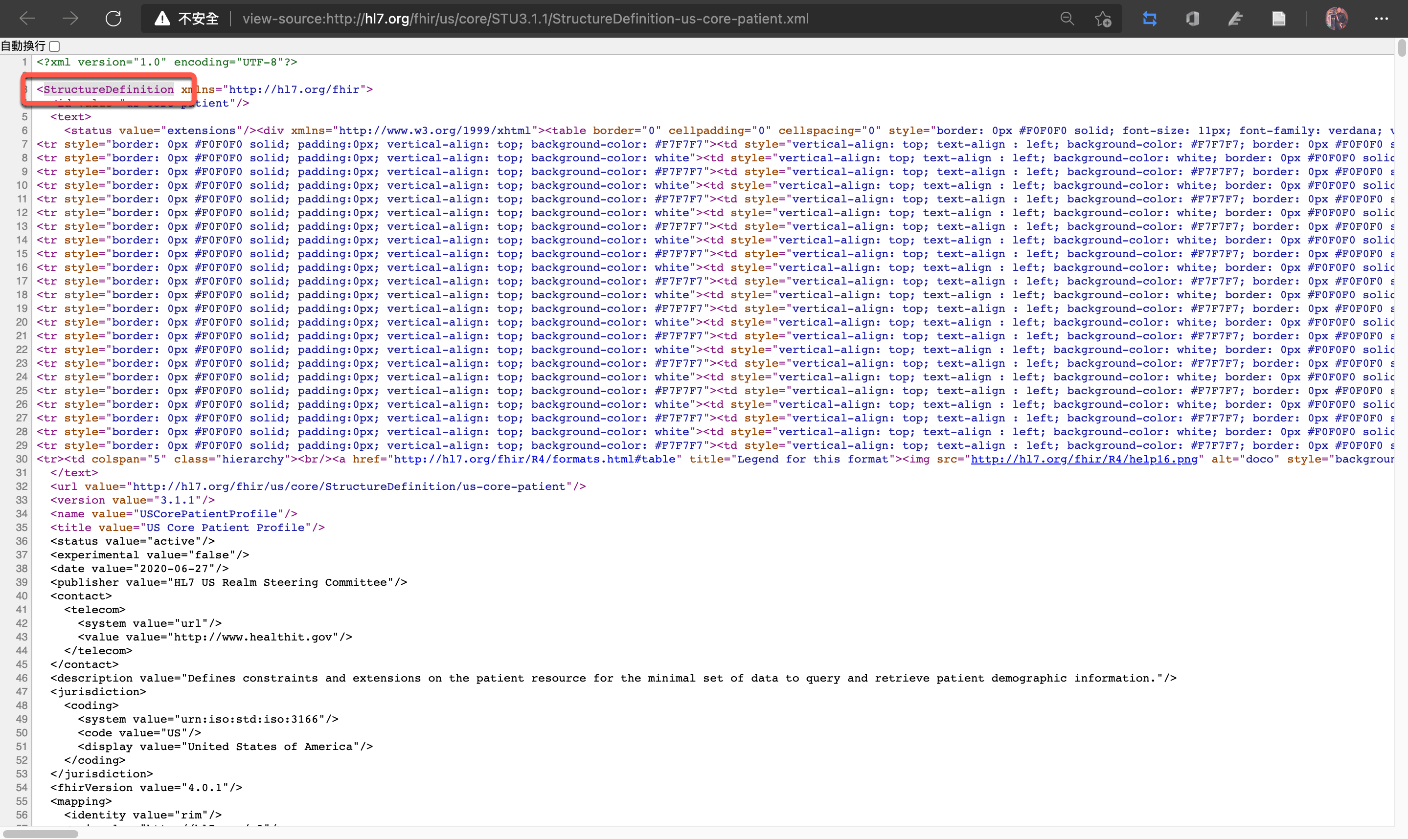

Slide 6
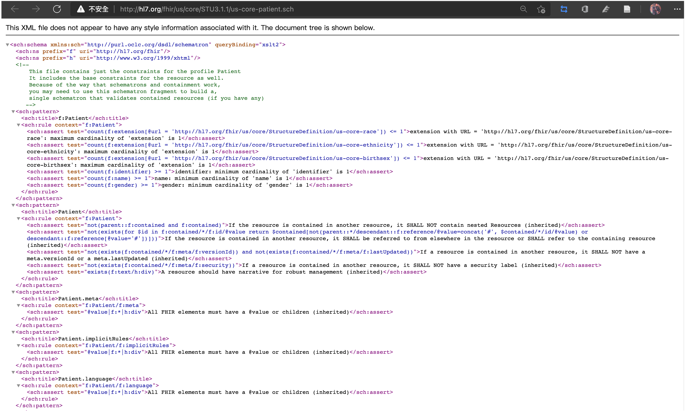
Schematron

Slide 7
FHIR用來「規範」的資源
Profile: 針對Resource 進行規範。
使用 StructureDefinition 來定義。(還可用於primitive-type, complex-type, logical(Resource), extension)
每個條目使用ElementDefinition定義。
實務上，在應用情境(流程)下可能會用到多個Profile。就會有共用的Extension與Code Value。所以，需要IG。
可使用一些工具來編輯。Profile Tooling
Implementation Guide: 把一堆相關的東西發布在一起。
範例： http://build.fhir.org/ig/HL7/US-Core/ (R4 CI版)
使用ImplementationGuide 來定義。
使用 IG Publisher 來產生一個網站。(有點困難，不友善)
以上這些會用CapabilityStatement來對外宣告此FHIR Server支援哪些功能。
還會用到SearchParameter、OperationDefinition與CompartmentDefinition。

Slide 8
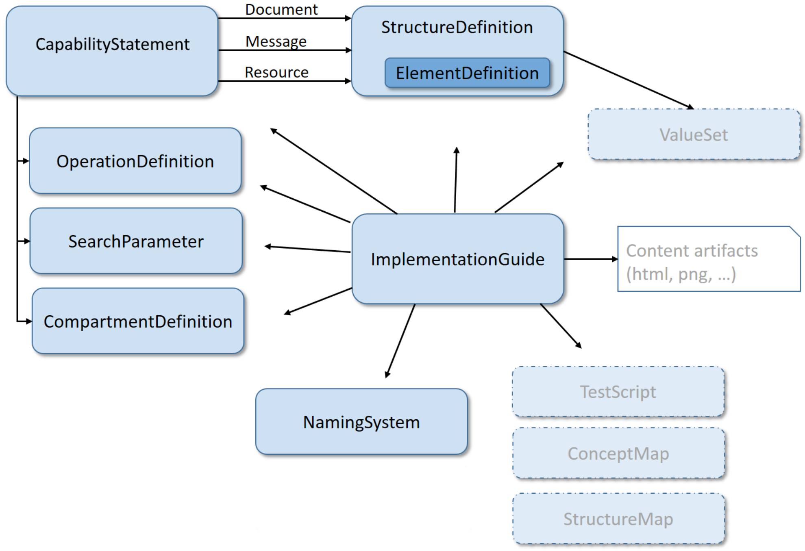
「規範」資源的關係

Slide 9
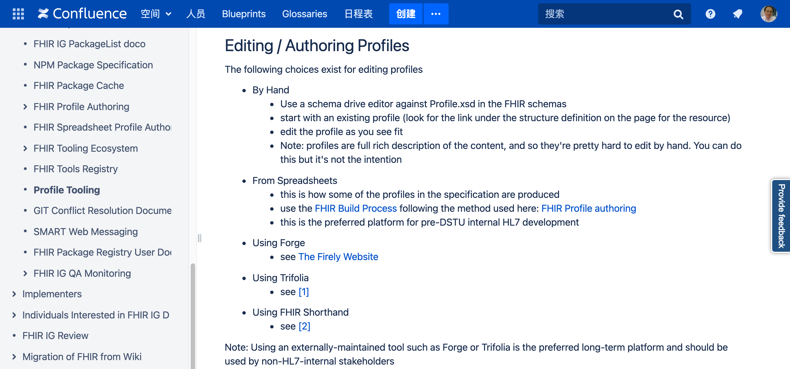
怎麼編輯Profile
X
X
還有一個方法使用CIMPL(Clinical Information Modeling Profiling Language)
CIMPL Project (standardhealthrecord.org)
http://build.fhir.org/ig/HL7/fhir-shorthand/overview.html

Slide 10
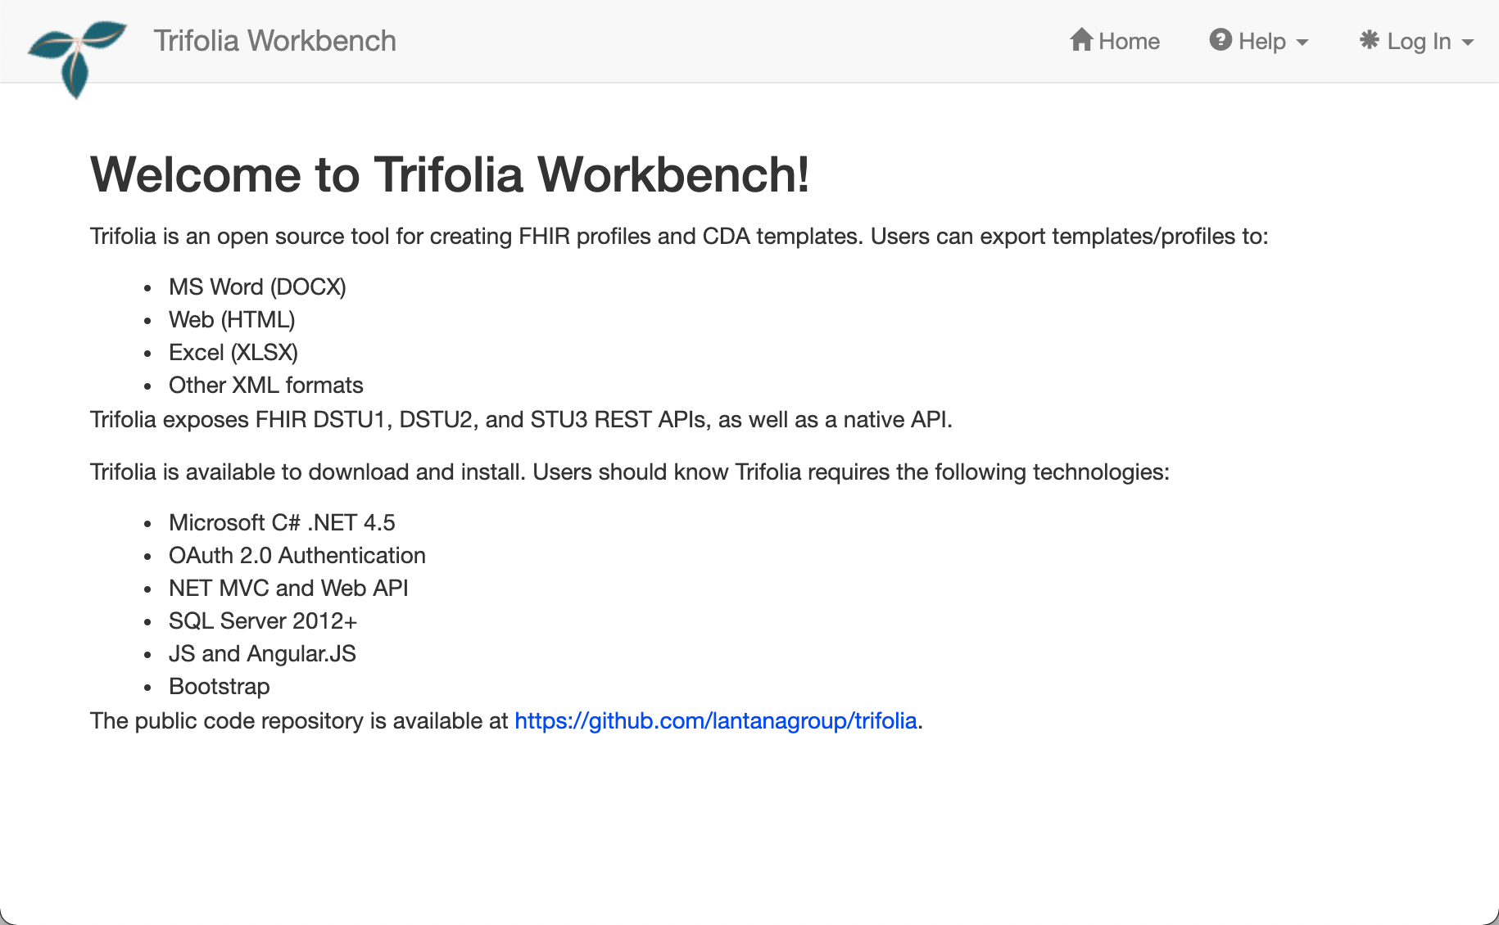
Trifolia
還沒成功過

Slide 11
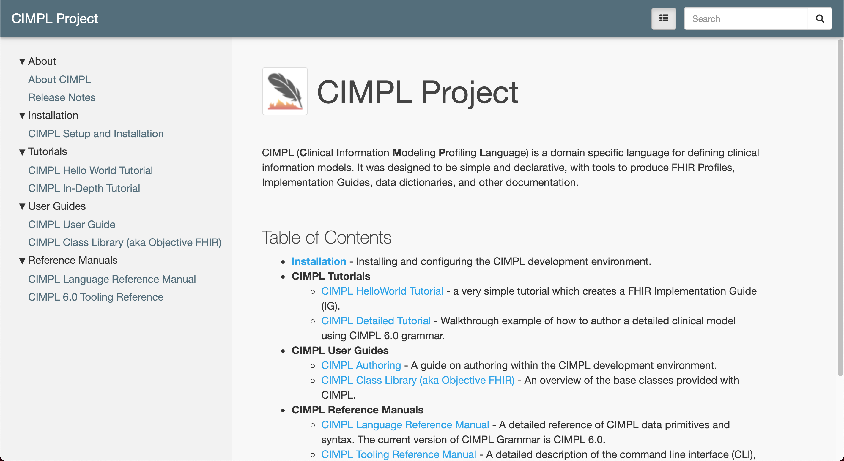
CIMPL - Clinical Information Modeling Profiling Language
http://standardhealthrecord.org/cimpl-doc/

Slide 12
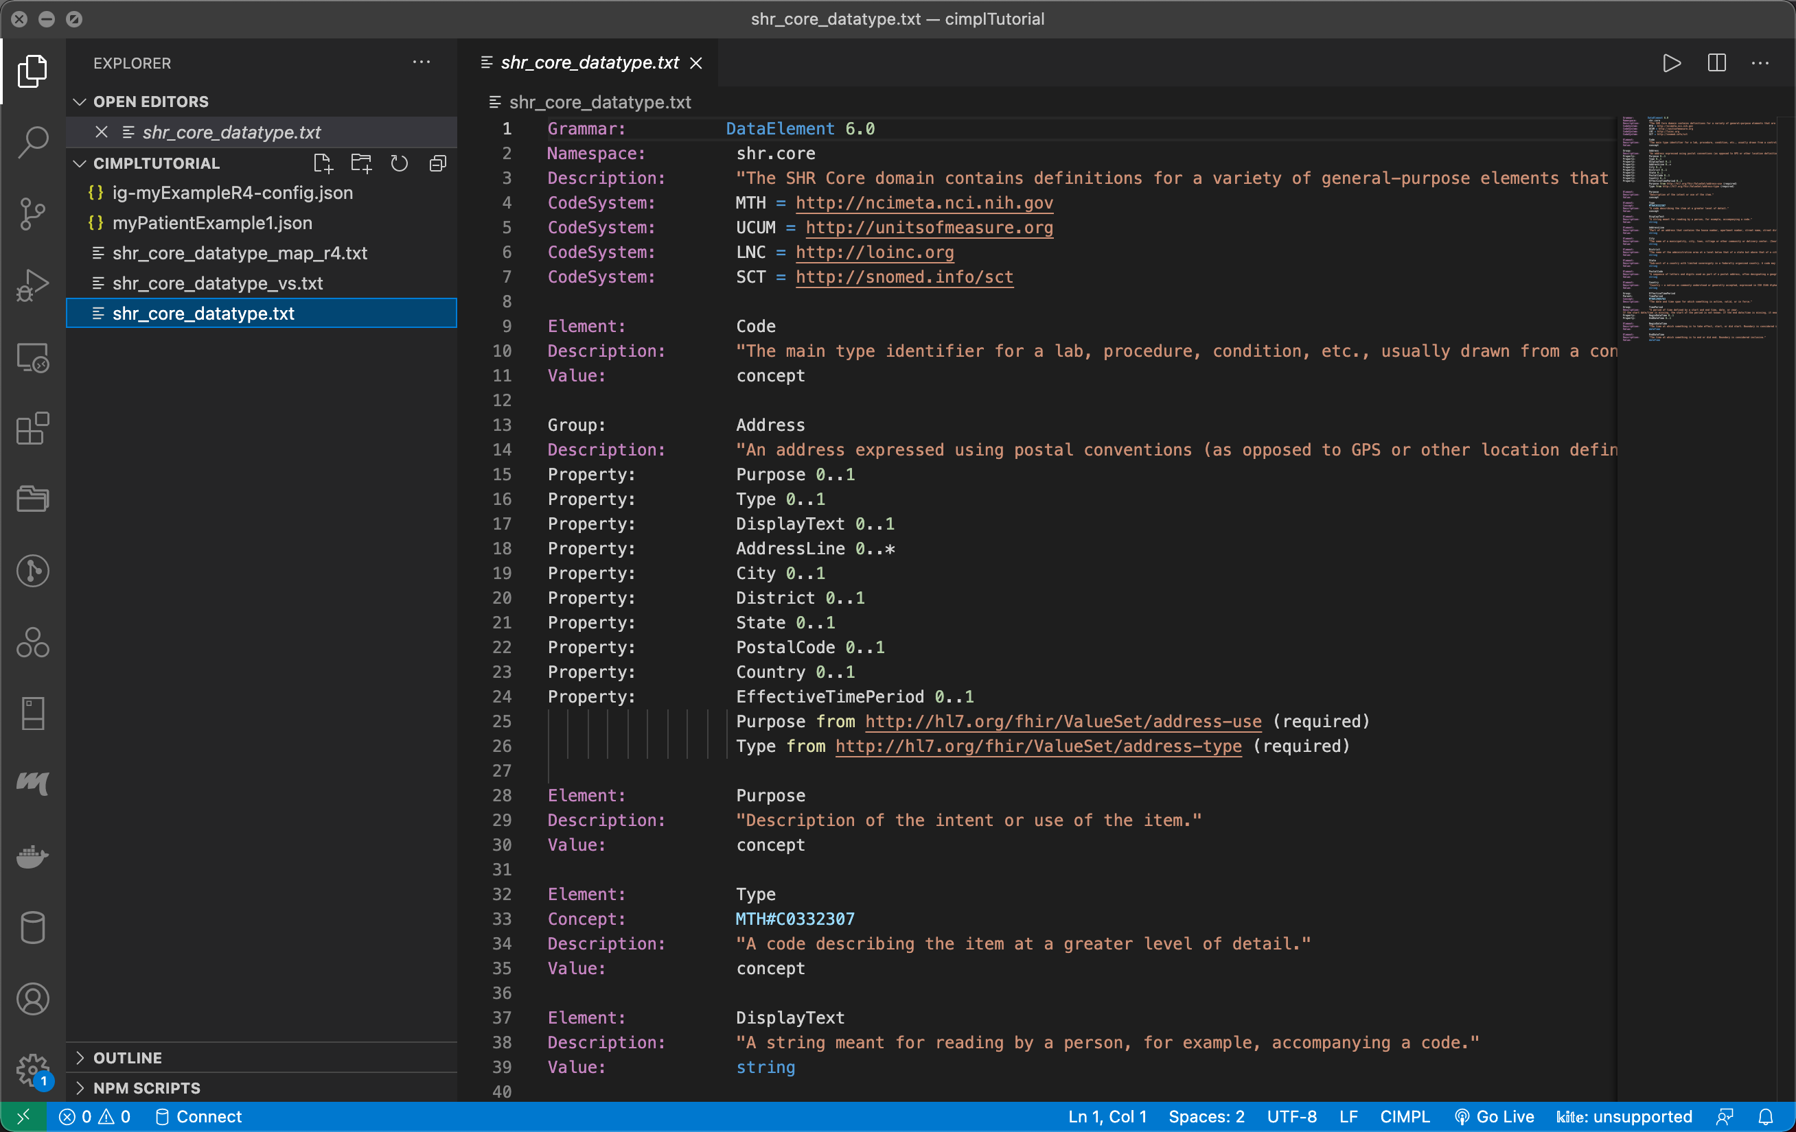
CIMPL
安裝CIMPL CLI程式。
若用VS Code 可安裝vscode-language-cimpl
編輯Model檔。
編輯Map檔。
編輯IG Homepage。
產生Configuration檔。
執行SHR-CLI
使用Yarn執行IG publisher。
他背後有一個非常恐怖的物件結構在支撐對應關係。
Objective FHIR (http://standardhealthrecord.org/guides/obf/modeldoc.html)。

Slide 13
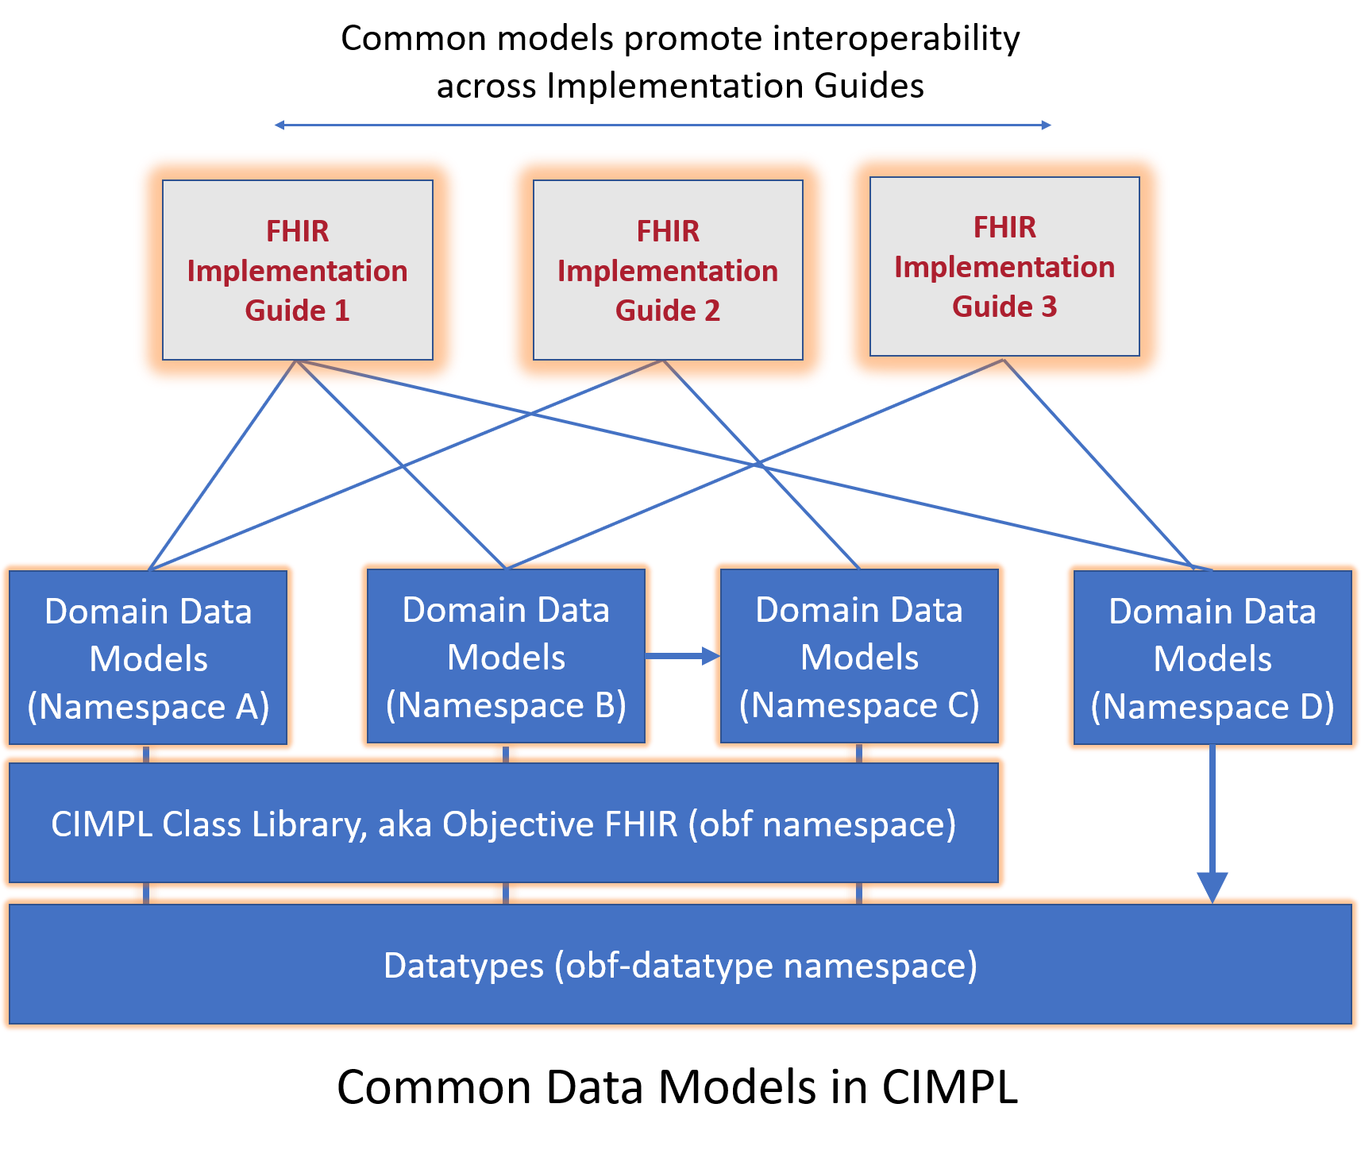
CIMPL
我開發之FHIR Server主要參考這個

Slide 14
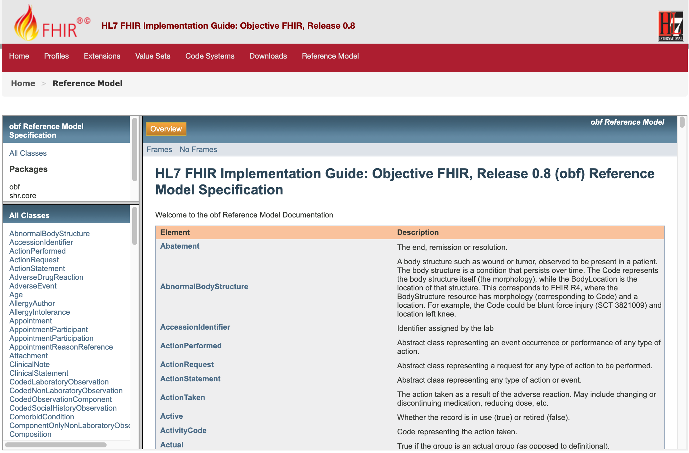
CIMP Objective FHIR

Slide 15
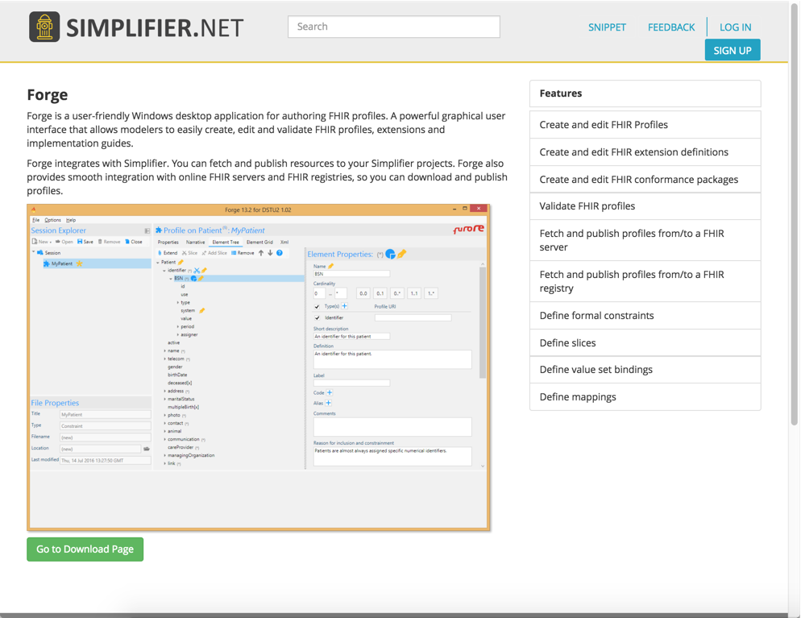
Forge for HL7 FHIR
下載頁面：https://simplifier.net/forge?utm_source=firely-forge&utm_medium=referral
需先註冊帳號。

Slide 16
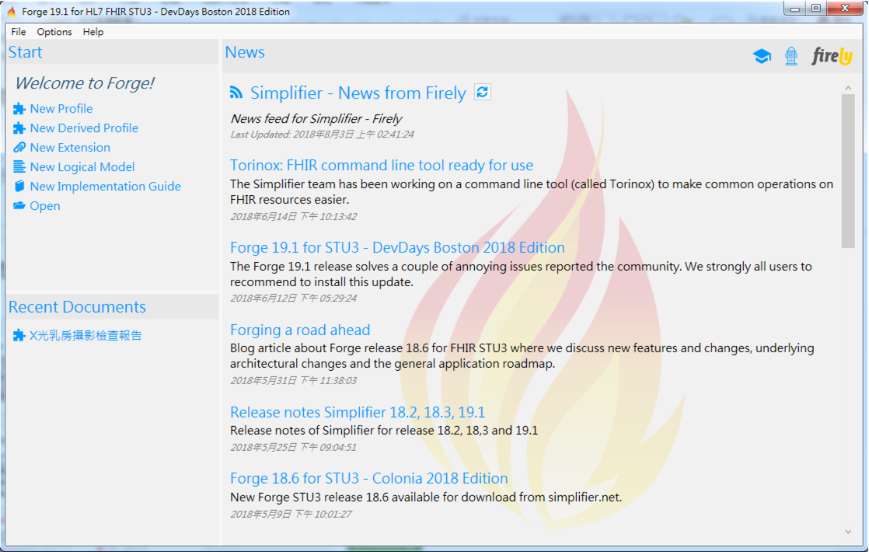

Slide 17
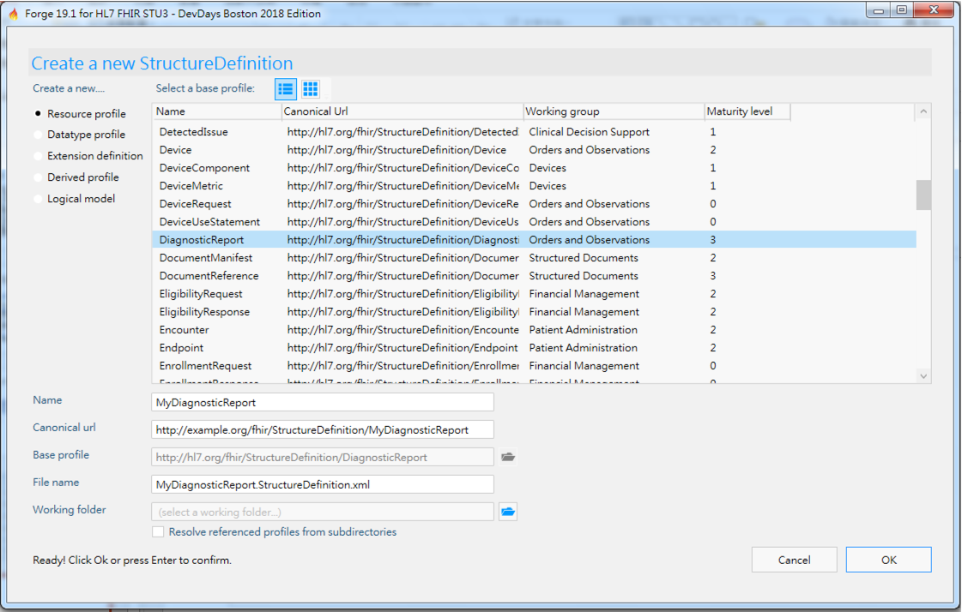
選擇適當Resource進行定義。

Slide 18
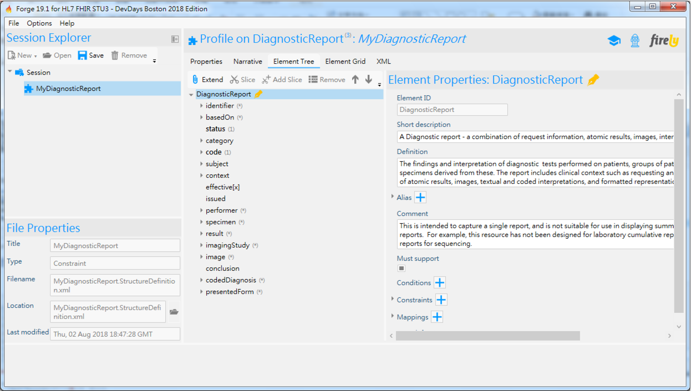
依應用情境制訂規範

Slide 19
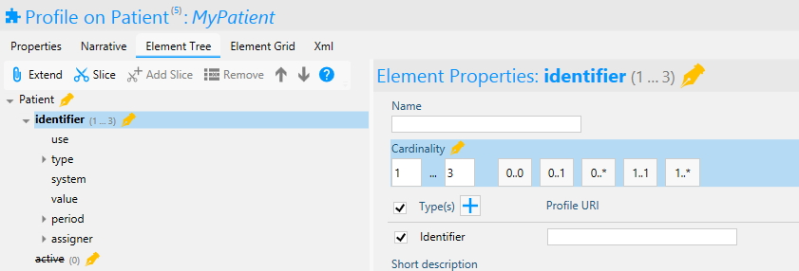
設定重複性

Slide 20
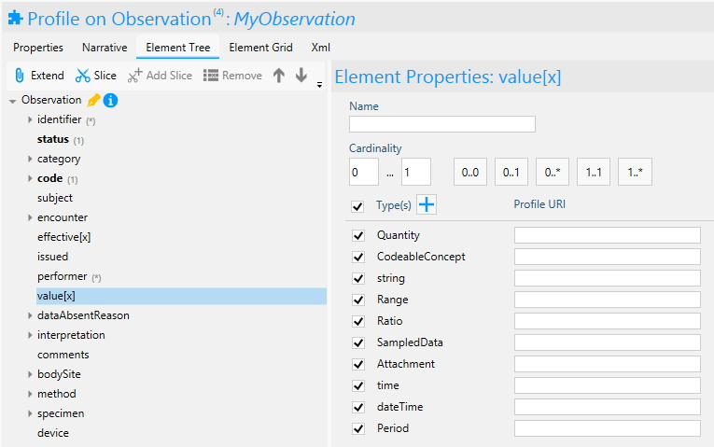
規範值型態

Slide 21
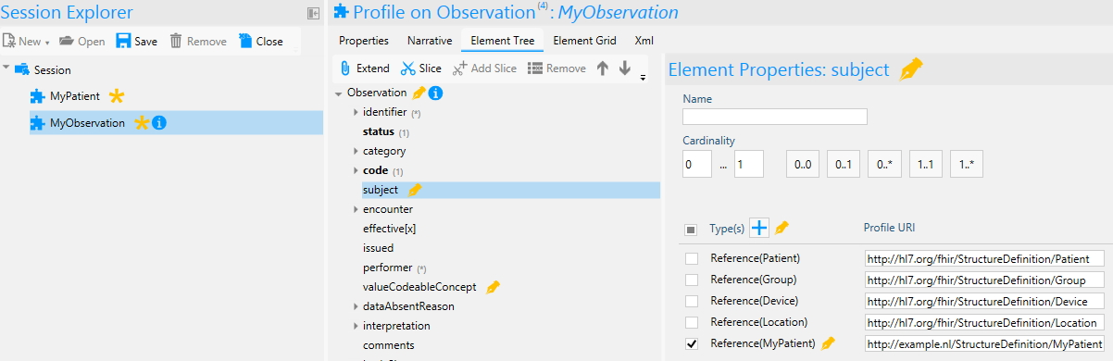
設定參考元素

Slide 22
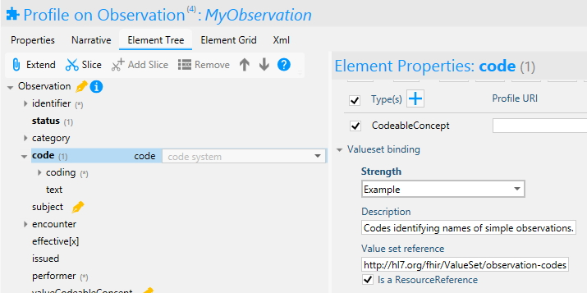
綁定特定值

Slide 23
問題來了…
我們要先準備好什麼？
應用情境之描述
表單
流程
編碼系統
Concept Code
https://ncimeta.nci.nih.gov/ncimbrowser/
Code System
ICD：疾病分類碼
LOINC：檢驗執行代碼
SNOMED CT：臨床術語代碼
CPT：醫療診斷碼
RxNorm：藥品代碼？

Slide 24
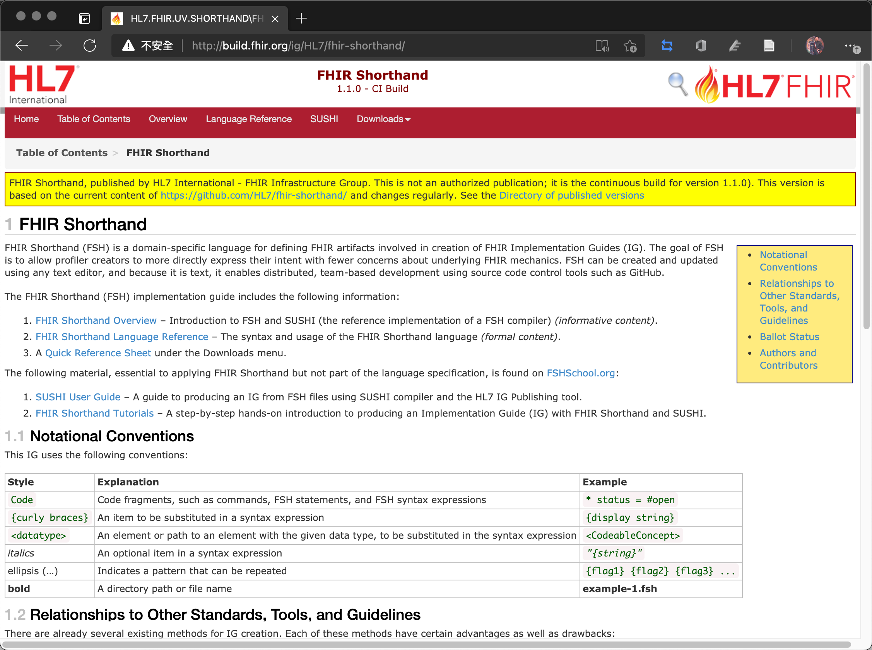
官方版IG 工具 (發展中)

Slide 25
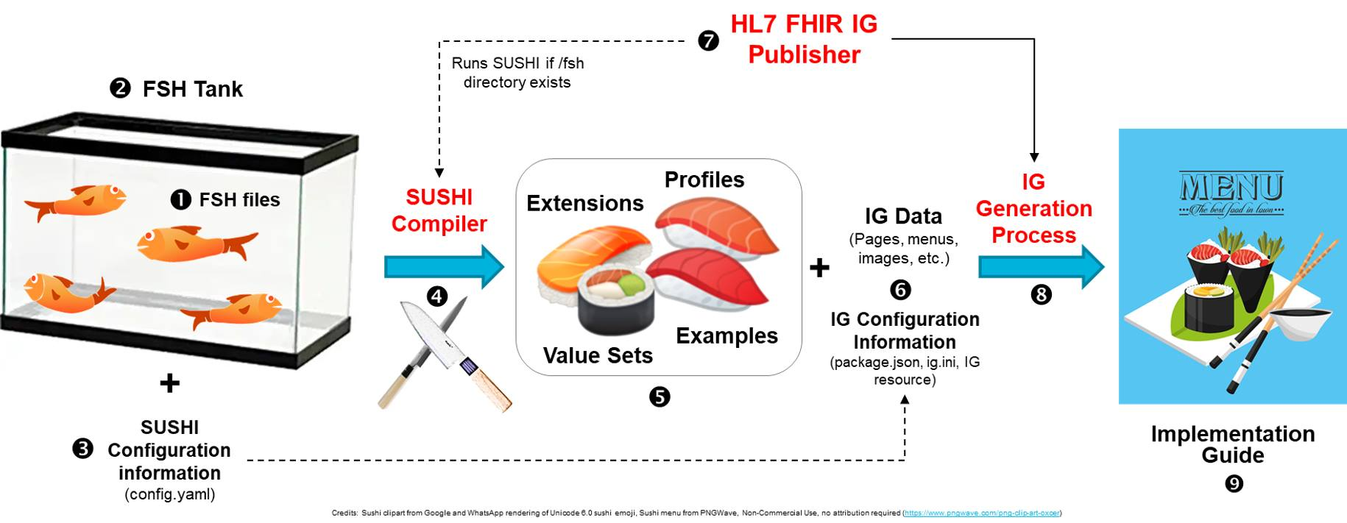
FHIR Shorthand實作概念圖
教學網站：https://fshschool.org/

Slide 26
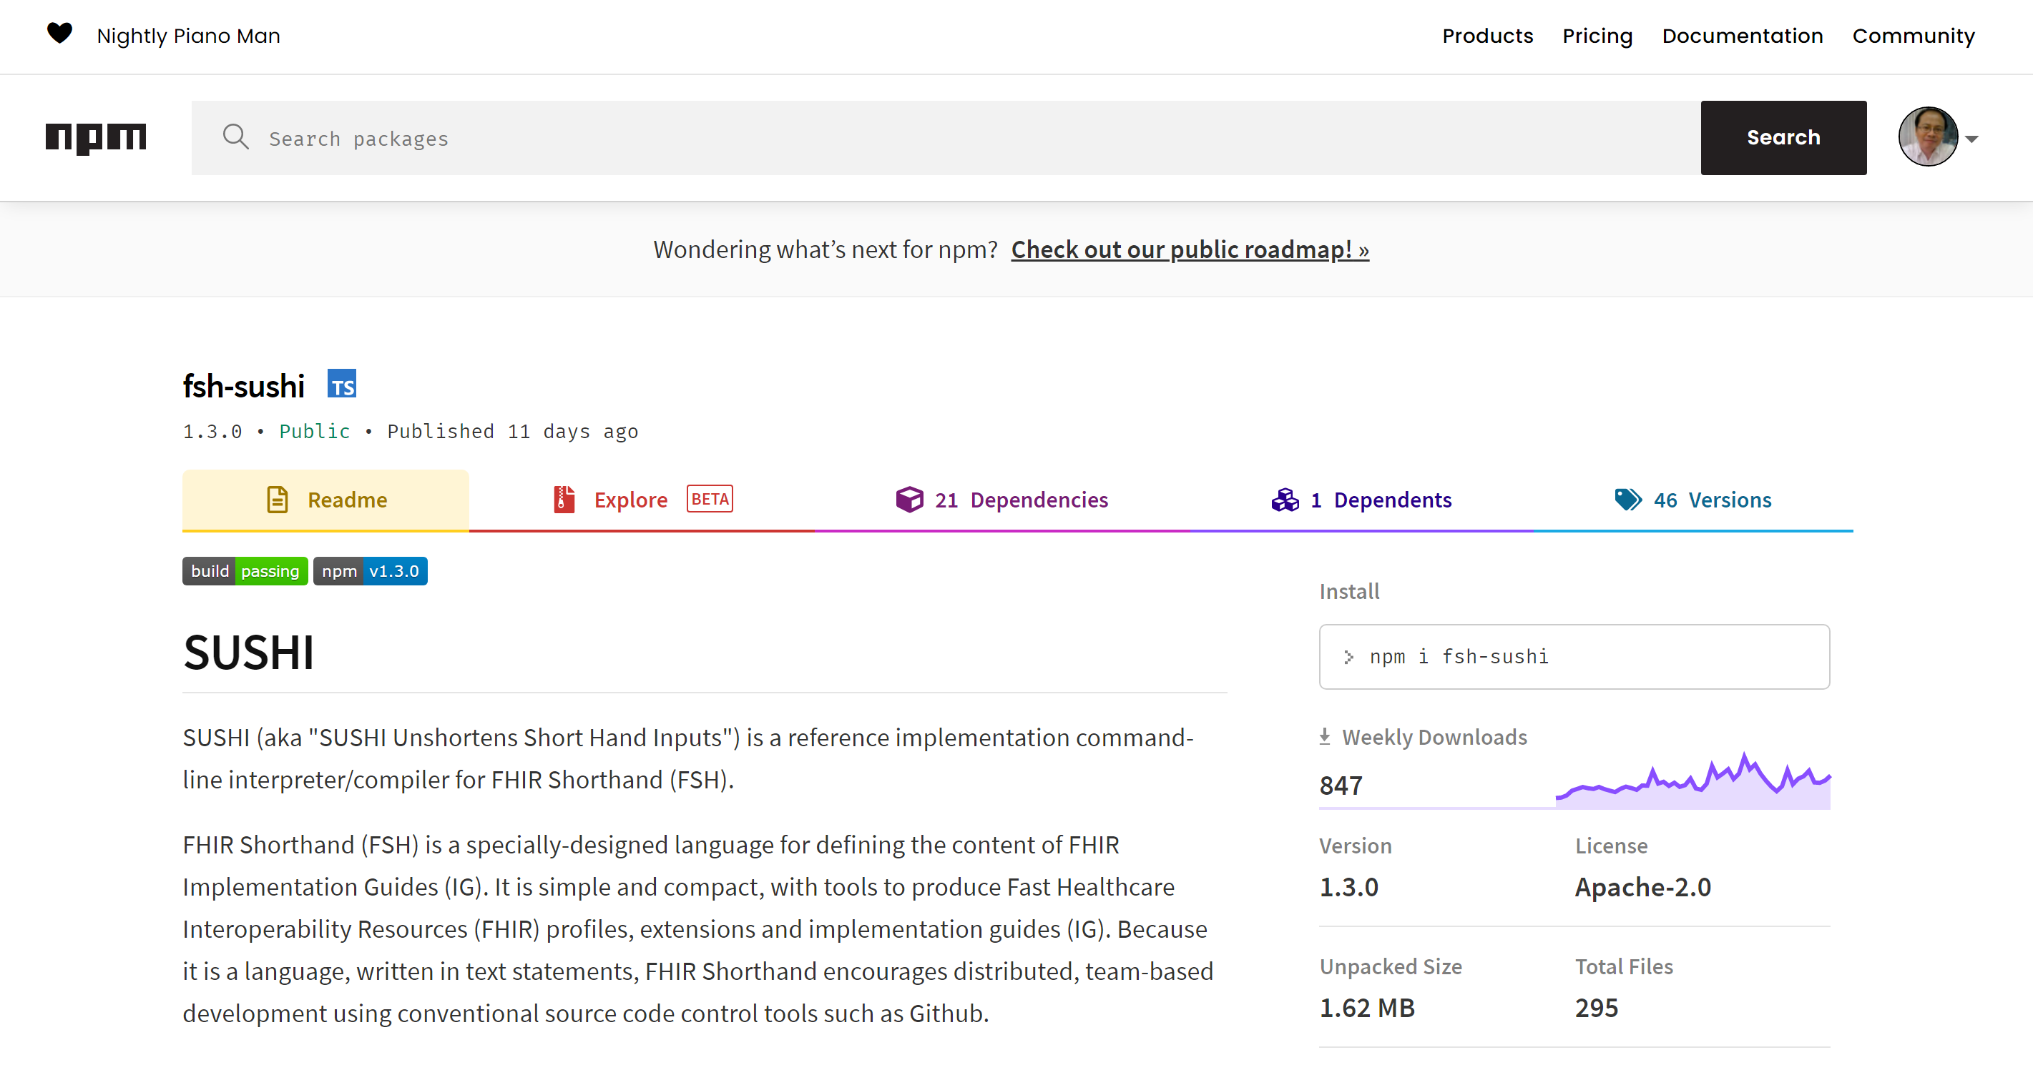
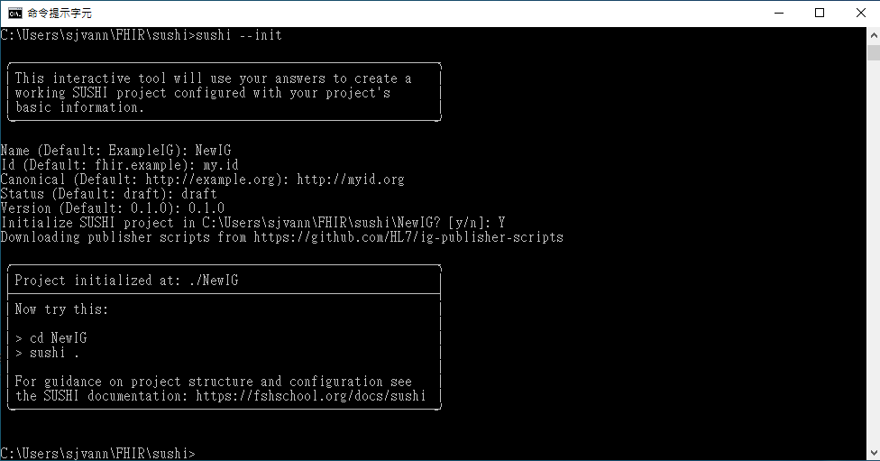
實作過程
安裝Node.js與SUSHI
npm install -g fsh-sushi
建立專案結構
sushi --init
回答一些問題

Slide 27
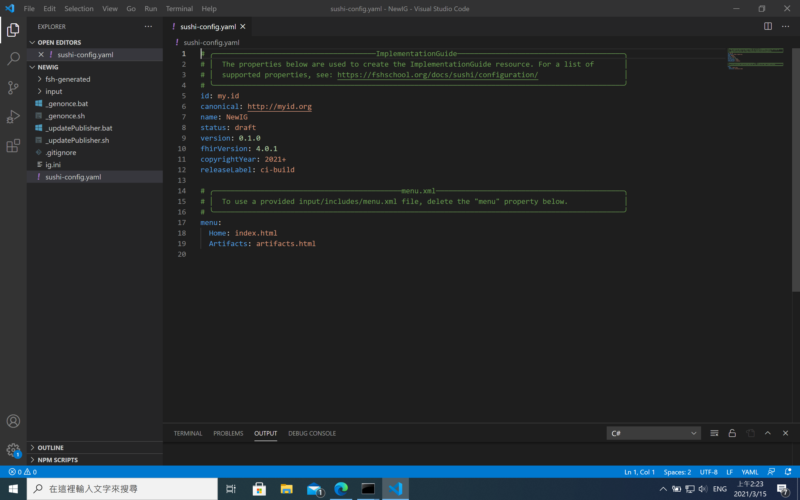
實作過程
編輯sushi-config.yaml檔案
前段是專案資訊。
後段是IG的相關配套文件。

Slide 28
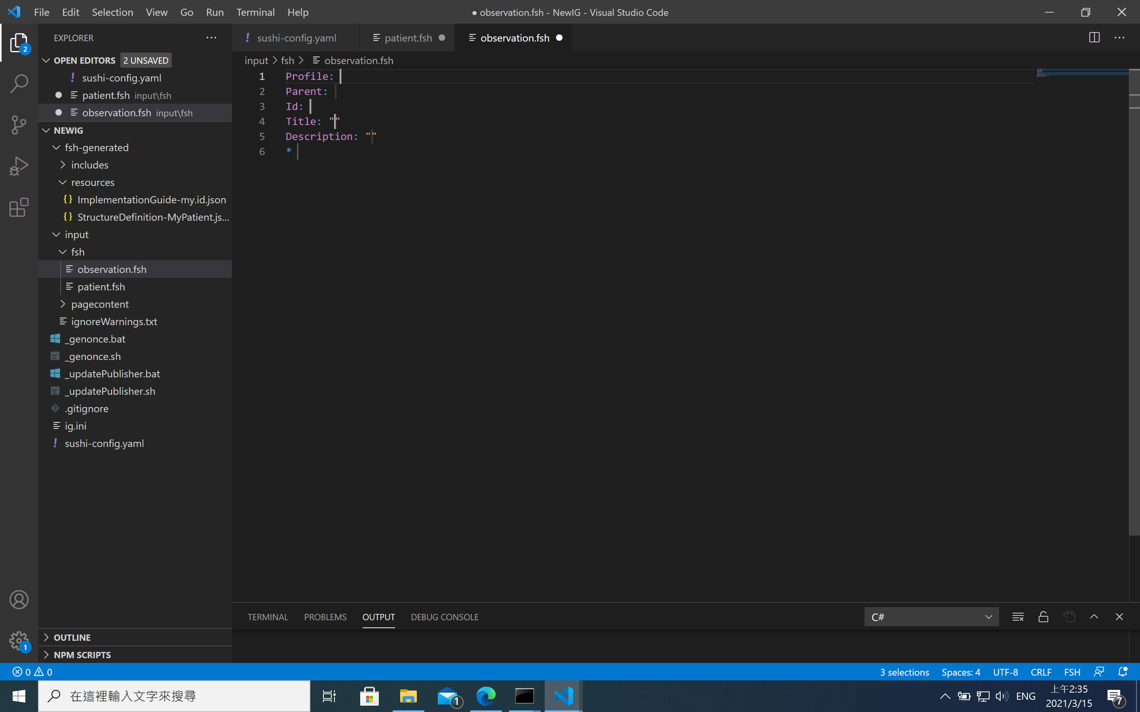
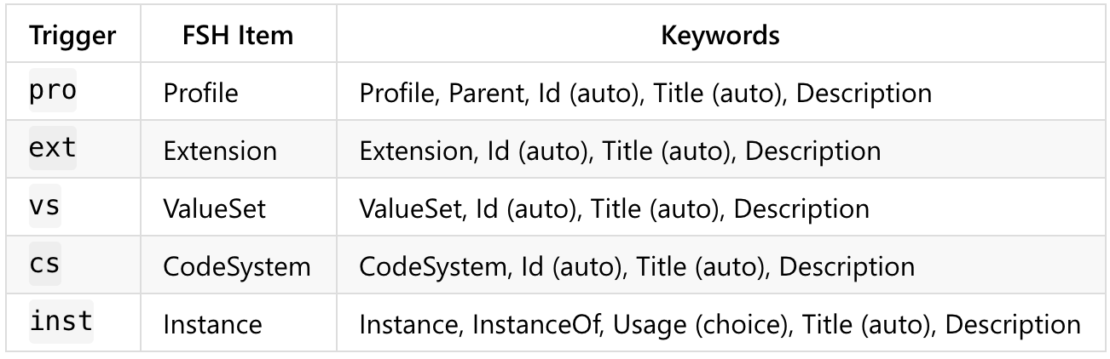
實作過程
建立FSH檔案
使用vs code，安裝vscode-language-fsh
遵守FHIR Shorthand語法
文件樣板

Slide 29
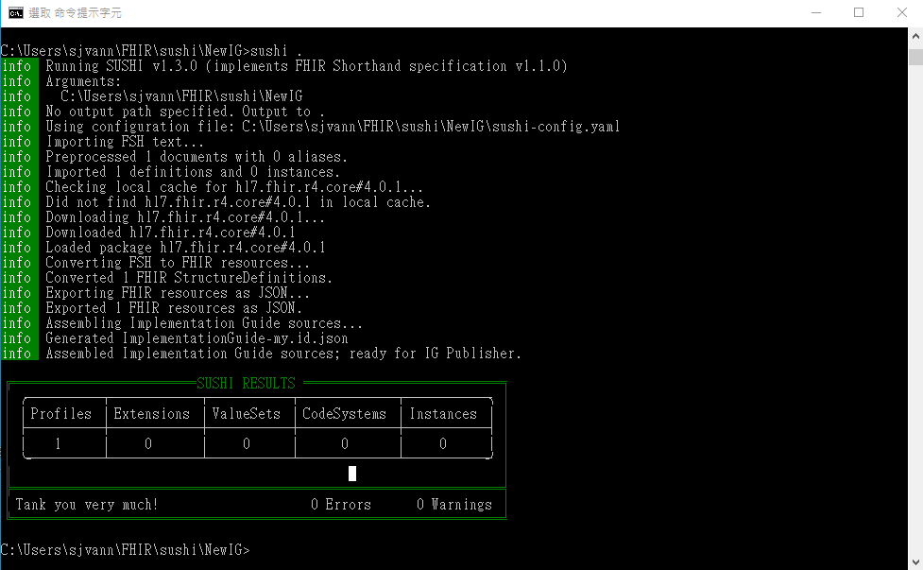
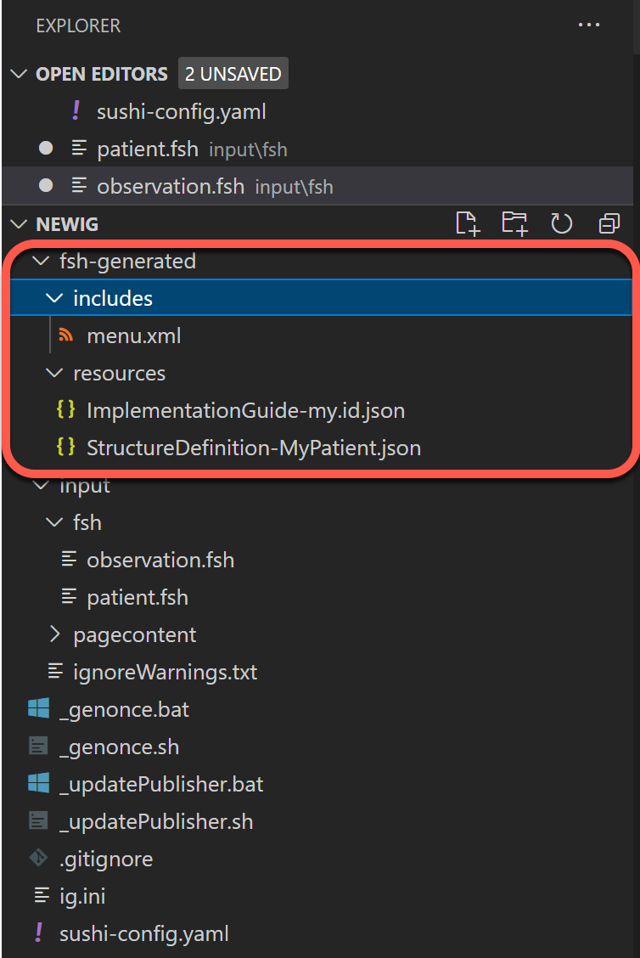
實作過程
執行SUSHI編譯程式

Slide 30
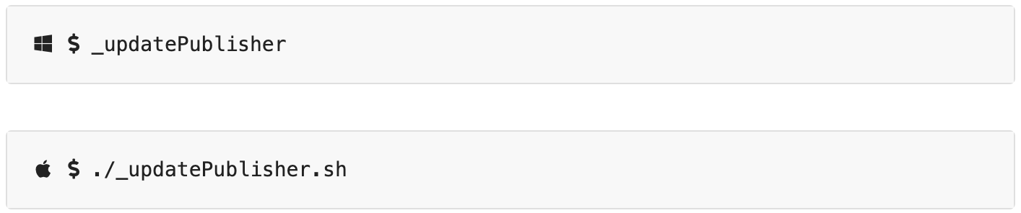
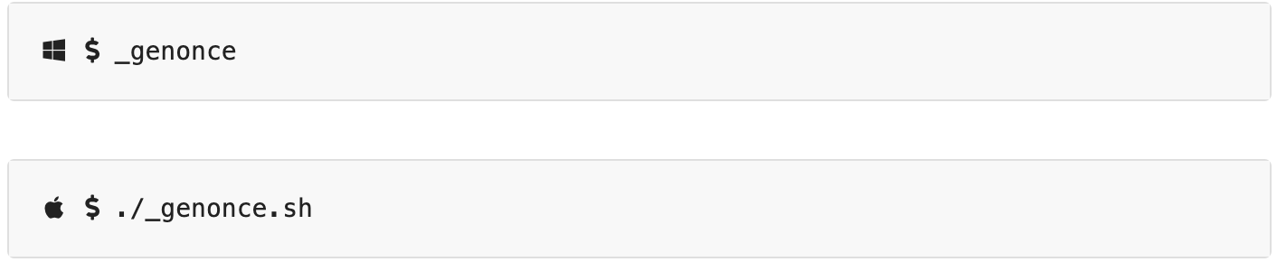
實作過程
發布IG
要先下載 IG Publisher。SHSHI有提供批次檔來下載。
正式產生網頁。SHSHI有提供批次檔來執行。
(新版有提供_gencontinuous)

Slide 31
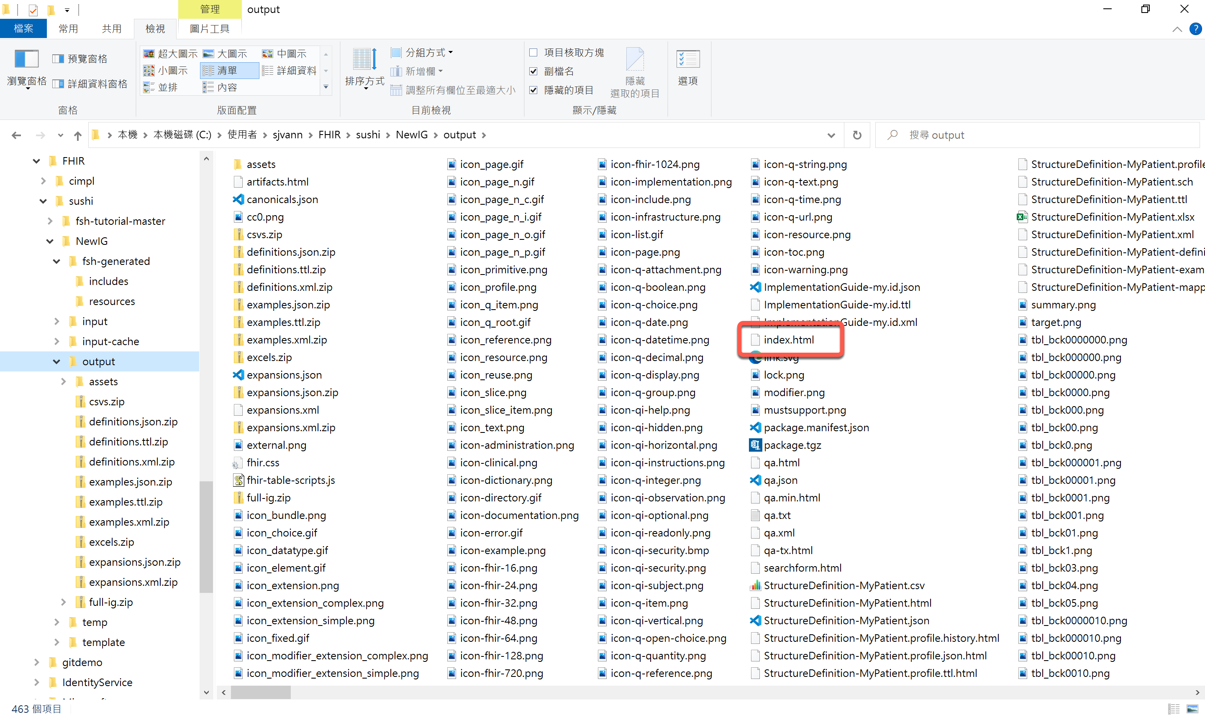
IG 產生結果

Slide 32
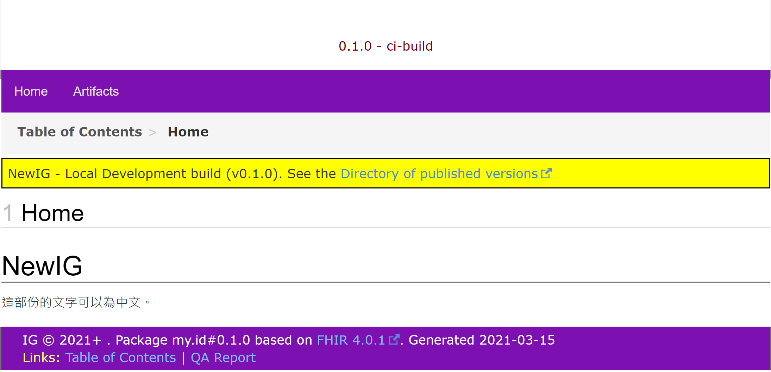
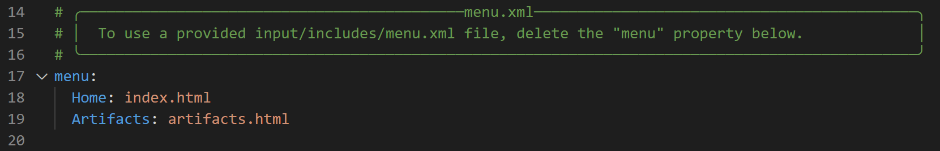
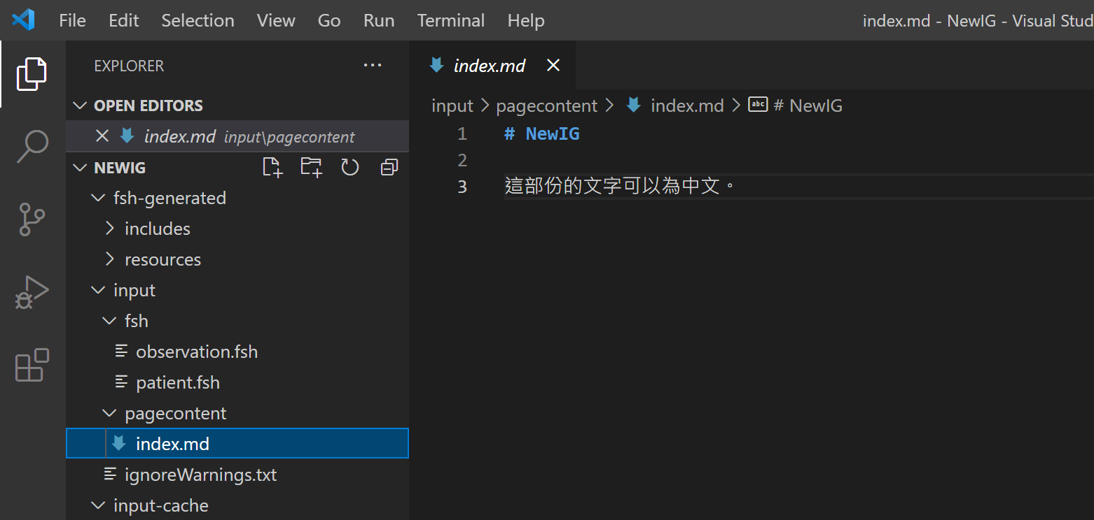
IG 產生結果

Slide 33
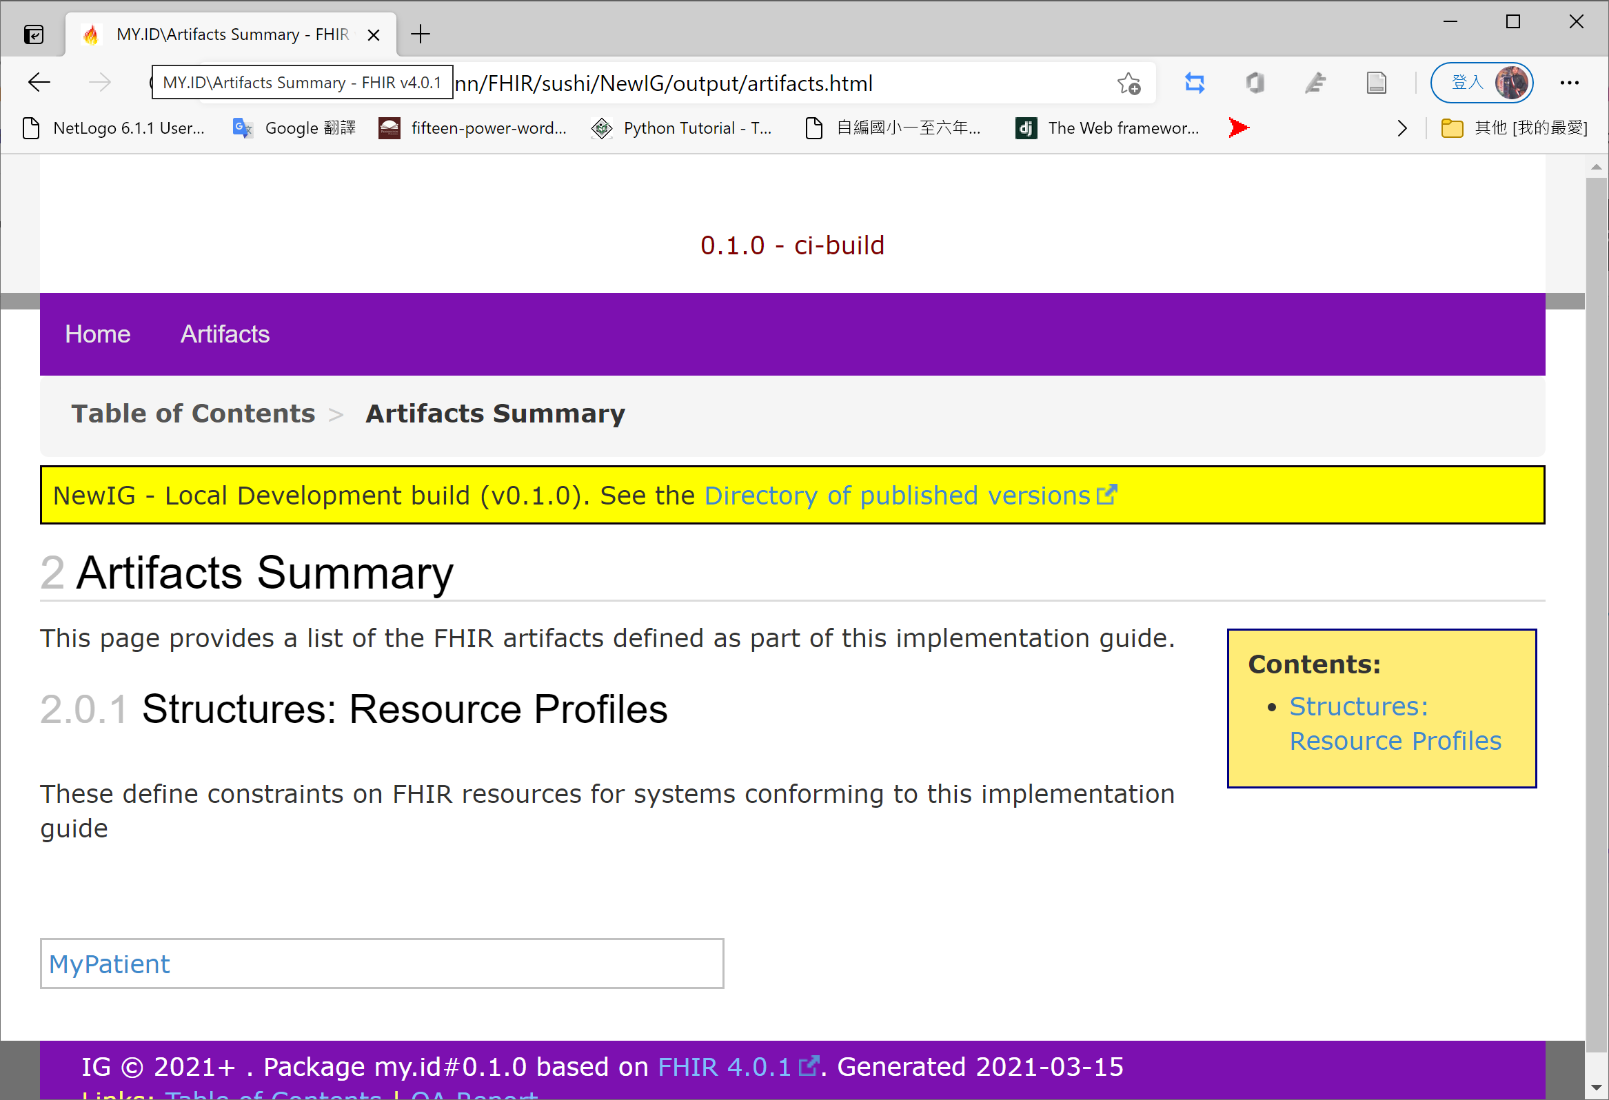
IG 產生結果

Slide 34
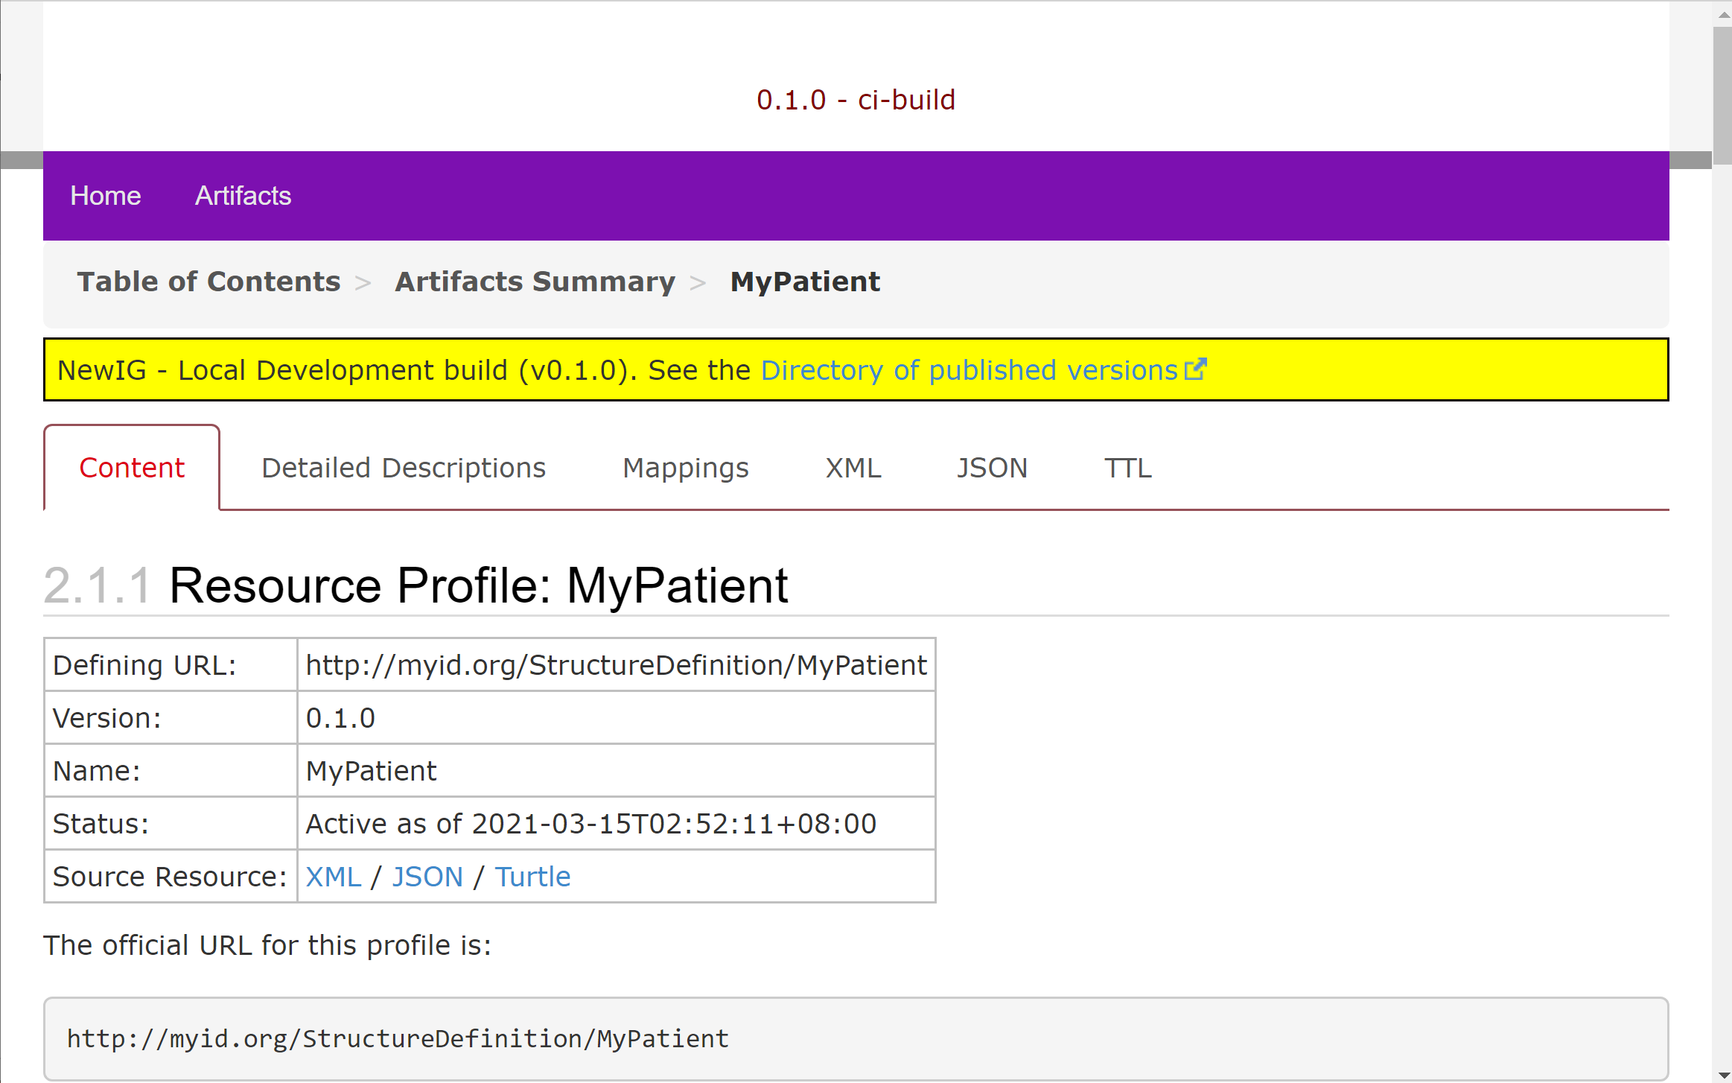
IG 產生結果

Slide 35
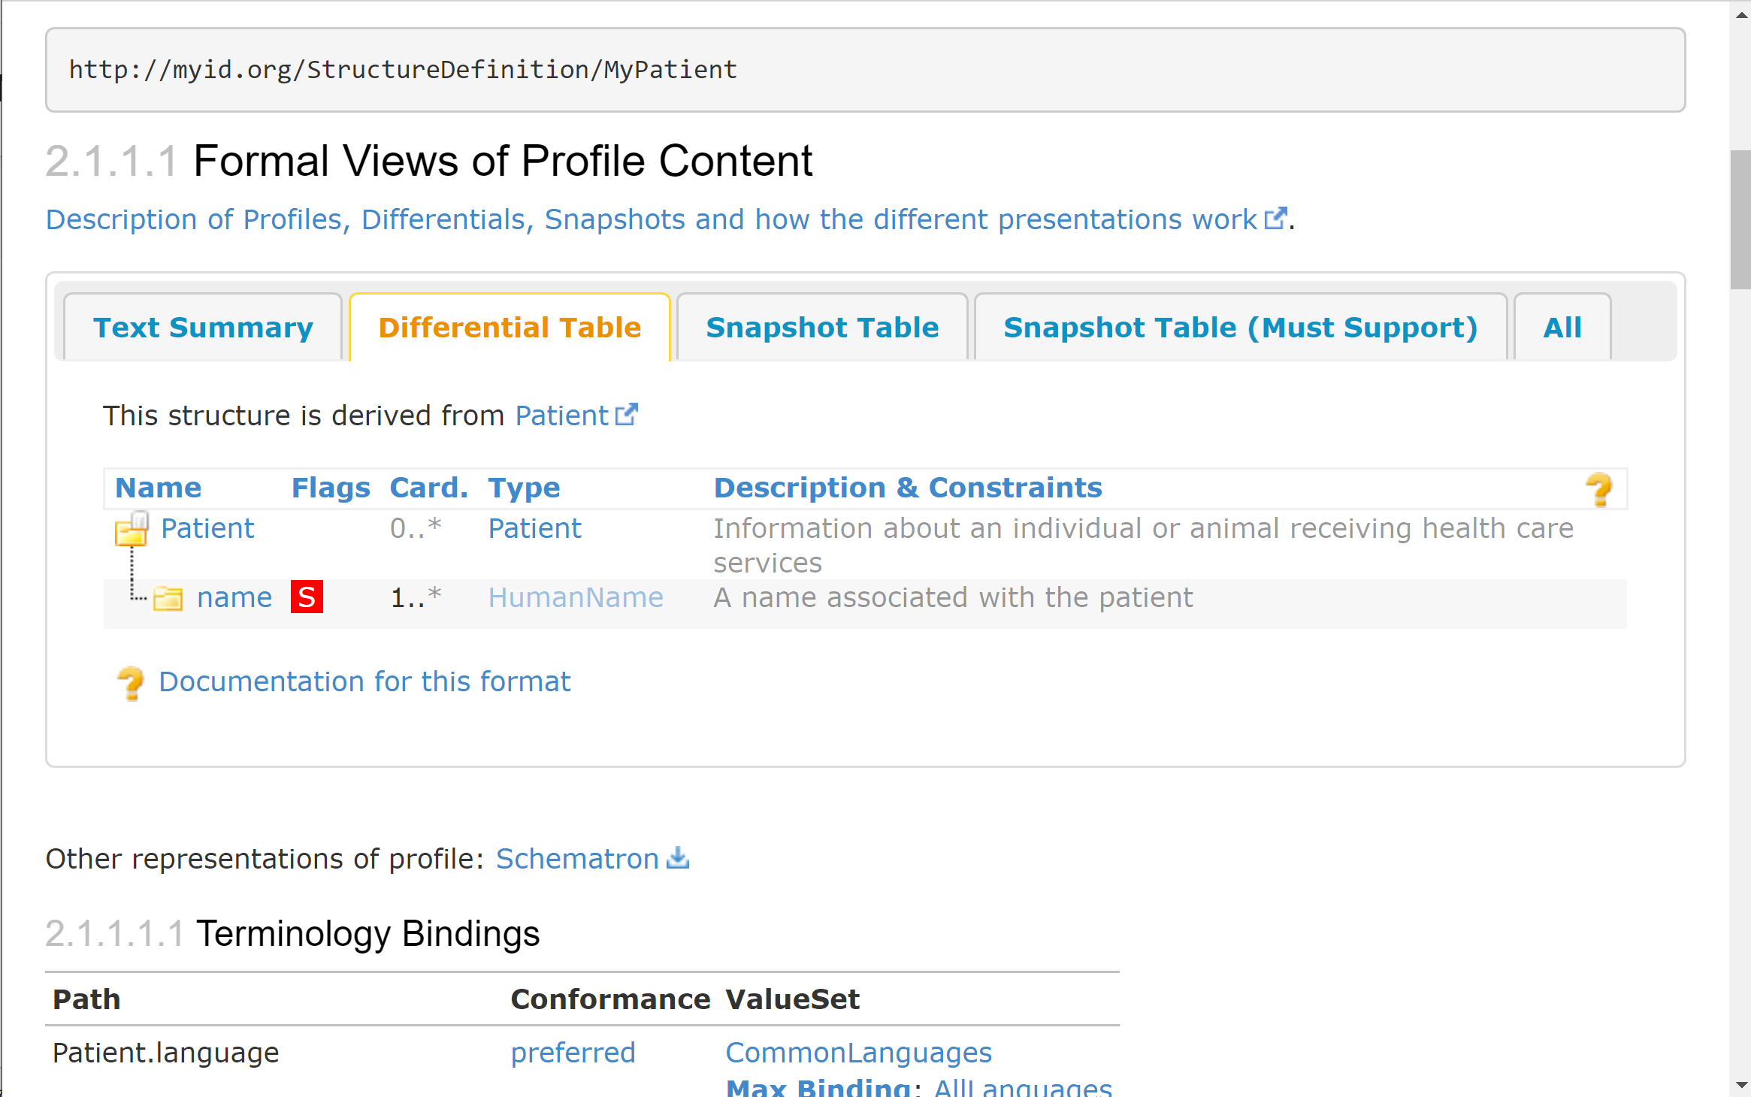
IG 產生結果

Slide 36
問題來了
FHS檔案要如何編寫
到底要編寫哪些內容
抱歉～一時半刻也講不完。我也沒有還沒搞透透。

Slide 37
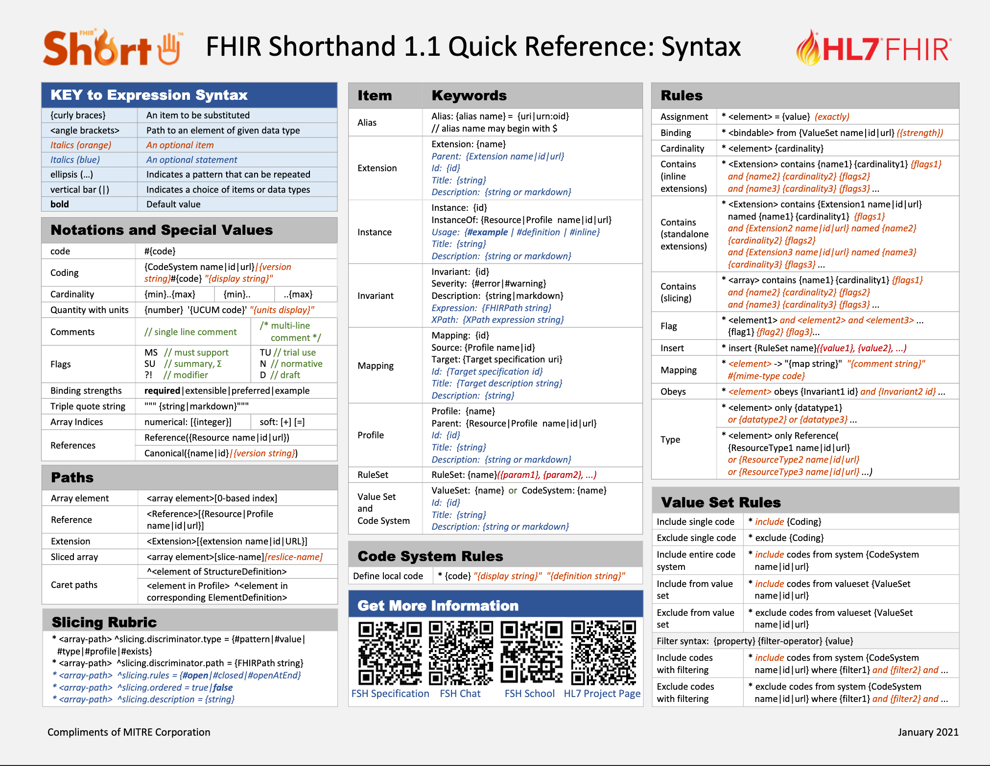

Slide 38
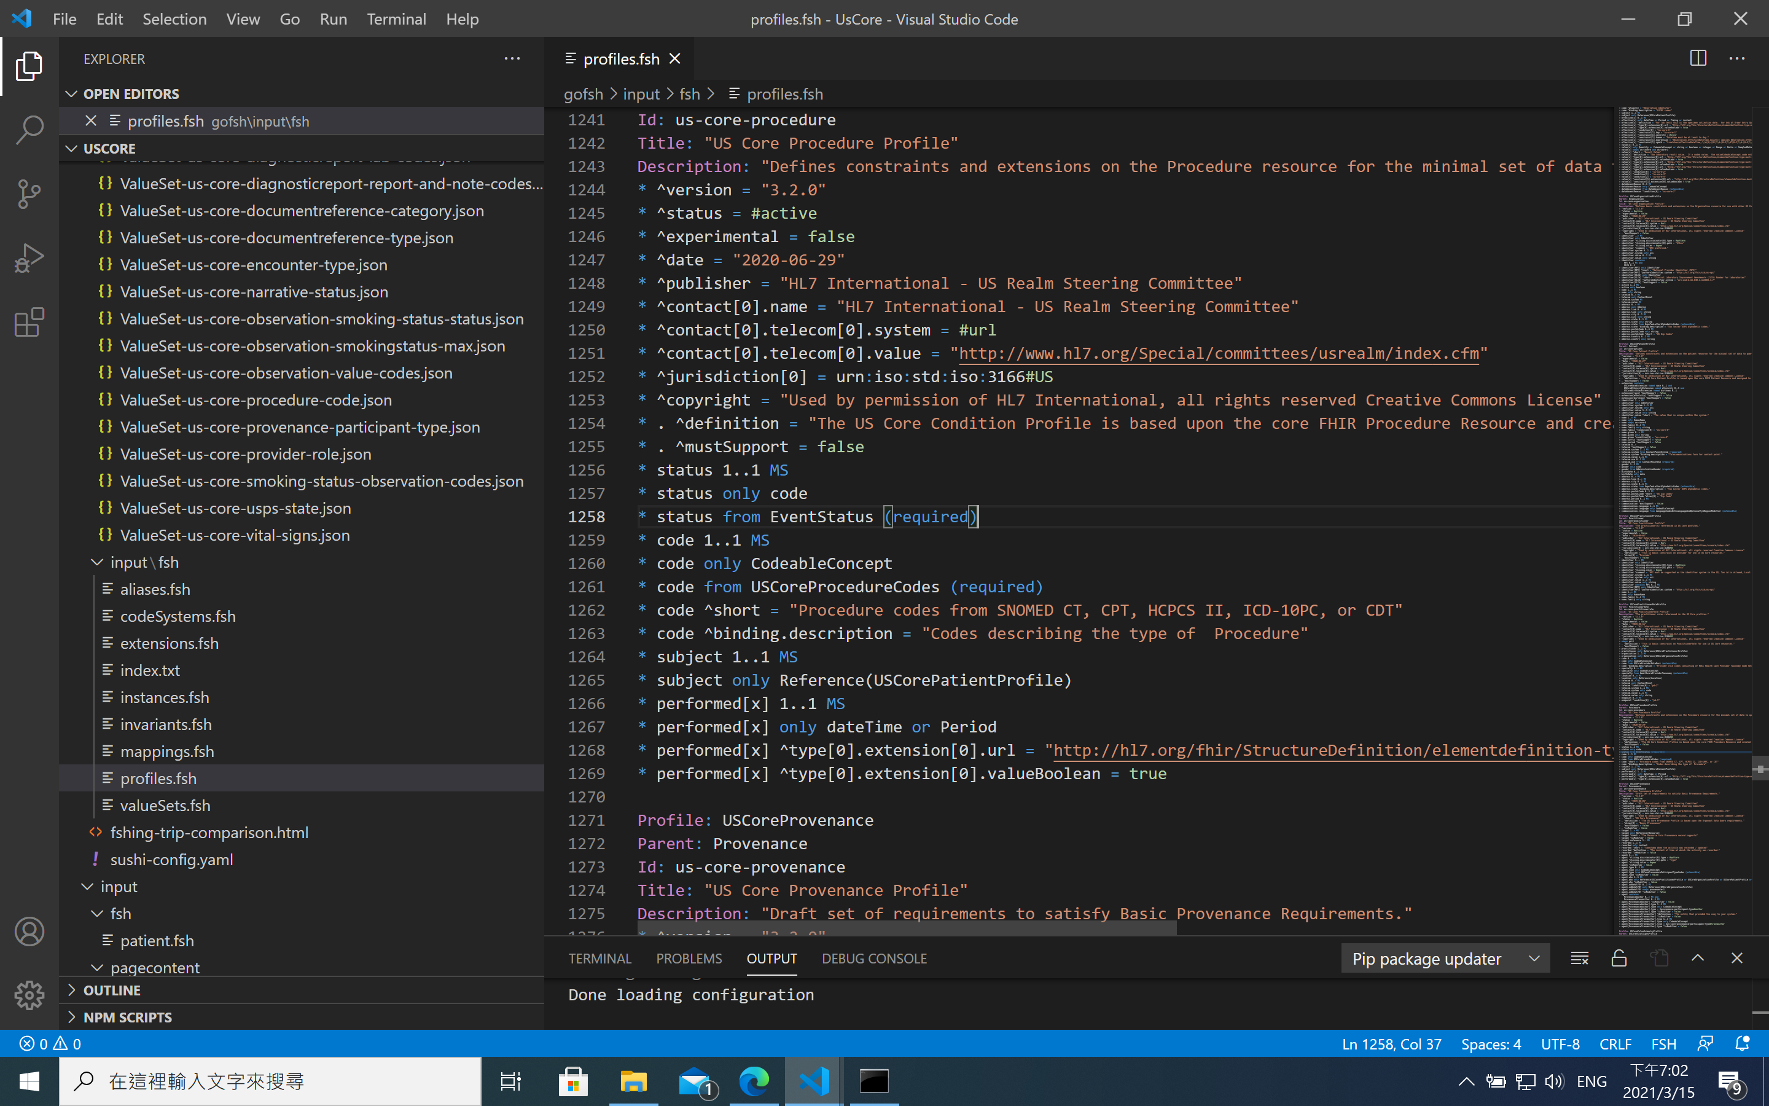
還有一個GOFHS
把IG還原成FSH檔案
例如US Core

